Slide 1
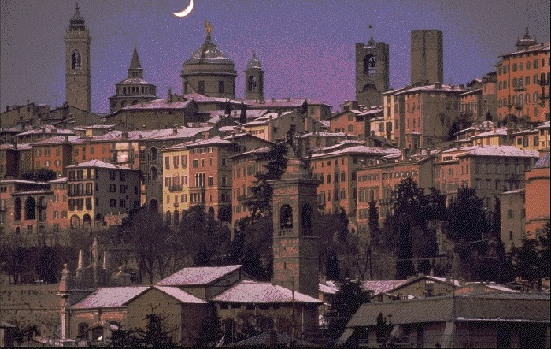


La complessa semplicità dell'atomo di idrogeno
Bergamo, venerdì 1 Febbraio 2013
Stefano Covino
INAF - Osservatorio Astronomico di Brera

Slide 2
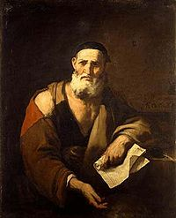
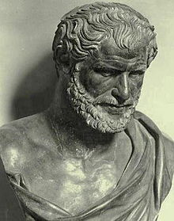
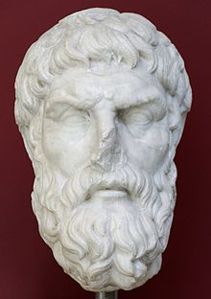
Un po’ di terminologia…
Atomo (dal greco, indivisibile):
  “atomismo” (Leucippo, Democrito, Epicuro)
Leucippo - V secolo a.C.
Democrito - 460 a.C. – 360 a.C.
Epicuro – 10/2/241 a.C. – 271 a.C.

Slide 3
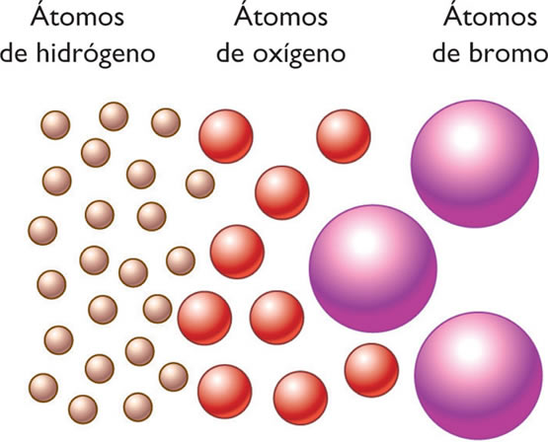
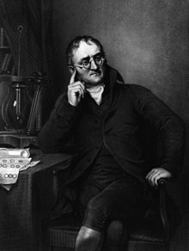
Gli atomi come “sferette”
L’idea che la materia sia, a livello microscopico, formata da atomi, ovvero particelle indivisibili, viene ripreso da Dalton ad inzio ‘800.
John Dalton
6/9/1766 – 27/7/1844

Slide 4
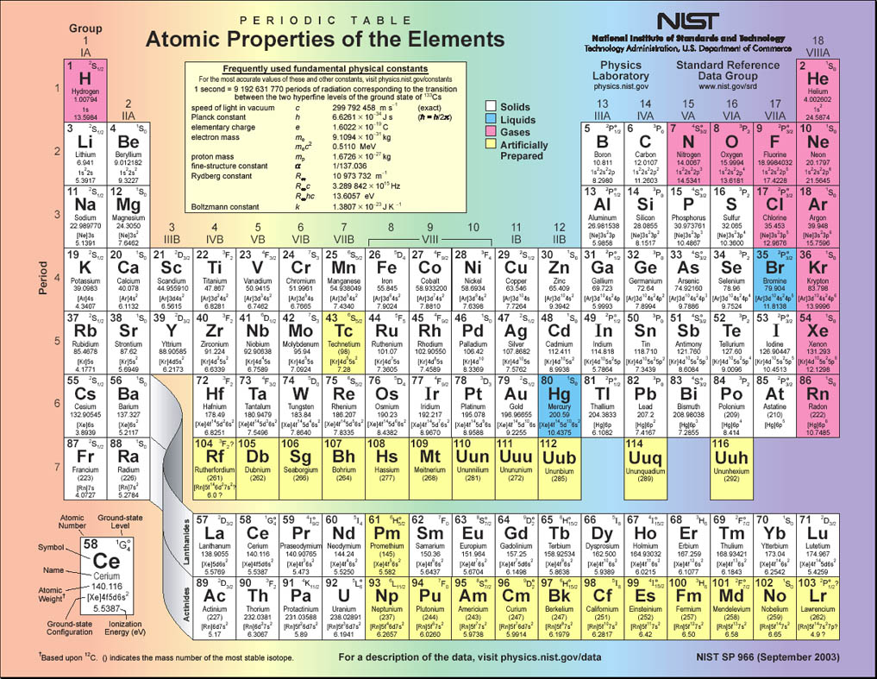
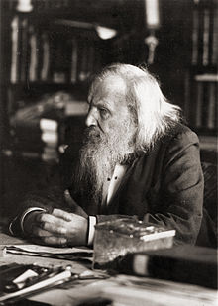
Gli atomi però non sono tutti uguali…
D.I. Mendeleev
8/2/1834 – 2/2/1907

Slide 5
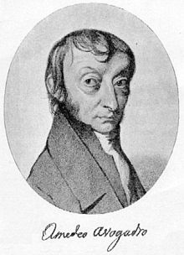
Si aveva anche un’idea delle dimensioni atomiche…
Numero di Avogadro, densità e peso atomico
Fe: N_{A}≅6x10²³, ρ≅7,87 g/cm³, A≅56
1 mol Fe = A g = N_{A} atomi
atomi (1gr) = N_{A}/A ≈ 1,1x10²²
volume (1gr) = 1/ρ ≈ 0.13 cm⁻³
volume / atomo ≈ 1,2x10⁻²³ cm⁻³
volume = 4πr³
r ≈ 10⁻⁸ cm = 10⁻¹⁰ m
Per sapere come si ricava N_{A}:
http://www.vialattea.net/esperti/php/risposta.php?num=8519
Amedeo Avogadro
9/8/1776 – 9/7/1856

Slide 6
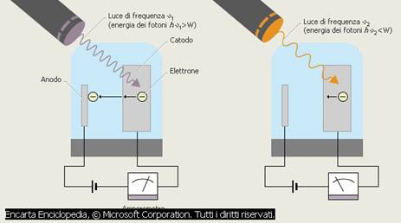
All’inizio del ventesimo secolo, si sapeva che:
gli atomi contenevano elettroni (diffrazione raggi X, effetto foto-elettrico, ecc.);
il numero di elettroni, Z, era circa metà del peso atomico, A;
gli atomi sono normalmente neutri, e quindi dovevano contenere cariche positive;
la massa degli elettroni è piccolissima rispetto a qualunque atomo: la massa è concentrata nella carica positiva (m_{e} = m_{p}/1836);
Il raggio degli atomi era ~10⁻¹⁰m.

Slide 7
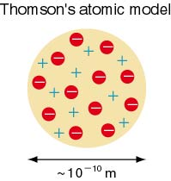
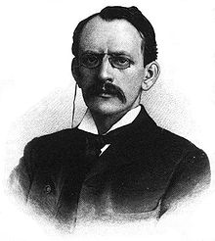
E quindi le prime idee quantitative sull’atomo…
Come sono distribuite le cariche?
il modello a “plum pudding”
per avere neutralità e stabilità le cariche sono distribuite uniformemente.
Joseph J. Thomson
18/12/1856 – 20/8/1940

Slide 8
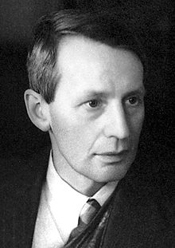
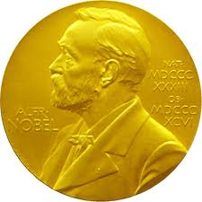
Curiosità!
George P. Thomson
3/5/1892 – 10/9/1975
J.J. Thomson, padre, fu insignito del premio Nobel nel 1906 per avere mostrato che l’elettrone era una particella subatomica.
G.P. Thomson, figlio, fu insignito del premio Nobel nel 1937 per avere messo in evidenza le proprietà ondulatorie dell’elettrone.

Slide 9
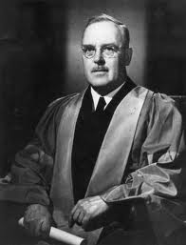
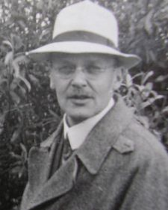
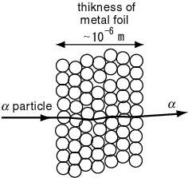
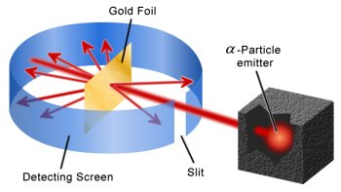
L’esperimento di Geiger e Marsden
Ernest Marsden - Hans Geiger
1889 – 1970 1882 – 1945
Si tratta di un classico esperimento di “scattering”:
Un fascio di particelle alfa (nuclei di elio) è lanciato attraverso un sottile foglio di metallo.
Nel modello di Thomson l’angolo di deviazione risulta essere molto piccolo.
Per calcolare lo scattering previsto (in inglese):
http://www.kutl.kyushu-u.ac.jp/seminar/MicroWorld1_E/Part2_E/P24_E/Thomson_scattering_E.htm

Slide 10
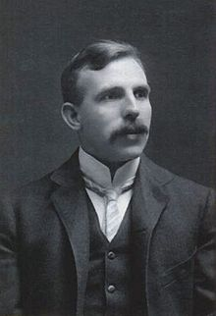
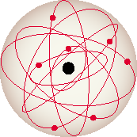
L’interpretazione di Rutherford…
Fatti osservati:
Praticamente tutte le particelle α attraversano il foglio di metallo (quasi) indisturbate
Occasionalmente abbiamo però deviazioni a grandi angoli. Anche autentici “rimbalzi”.
La probabilità di questi ultimi dipende dal peso atomico del materiale bersaglio.
Ernest Rutherford
30/8/1871– 19/10/1937
Quindi l’ipotesi: la massa (e la carica positiva) è concentrata nel nucleo dell’atomo, circondata dagli elettroni che occupano praticamente tutto il volume!
Per calcolare lo scattering previsto (in inglese):
http://www.kutl.kyushu-u.ac.jp/seminar/MicroWorld1_E/Part2_E/P25_E/Rutherford_scattering_E.htm

Slide 11
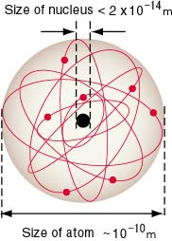
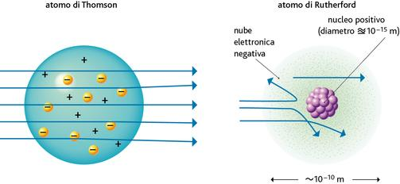
Secondo le parole dello stesso Rutherford:
“It was quite the most incredible event that ever happened to me in my life. It was as incredible as if you fired a 15-inch shell at a piece of tissue paper and it came back and hit you.”
Analizzando i risultati degli esperimenti si poté anche stimare la dimensione del nucleo: 10⁻¹⁴ m

Slide 12
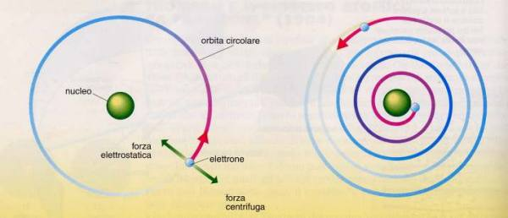
Problema: può una struttura del genere essere stabile?
Gli elettroni non possono essere “fermi” nel modello di Rutherford, devono quindi “orbitare”. Però cariche accelerate emetteranno radiazione e perderanno energia. L’atomo dovrebbe collassare in 10⁻¹² s!

Slide 13
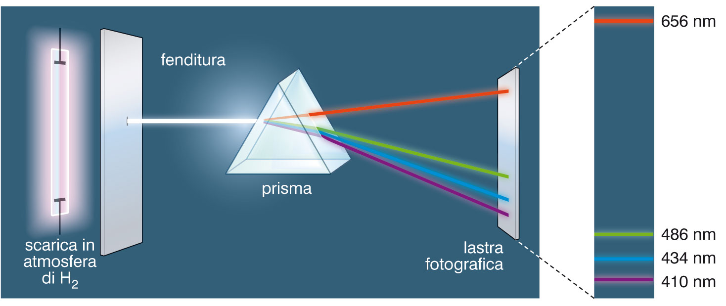
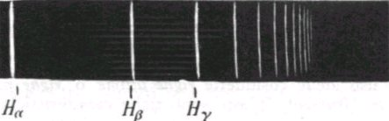
Gli spettri atomici
Effettivamente gli atomi emettono radiazioni, ma sono anche osservati essere stabili. Che tipo di radiazione emettono?
k = 1/λ = R_{H} (1/2²-n²)
Serie di Balmer, R_{H} costante di Rydberg
Spettro dell’atomo di idrogeno

Slide 14
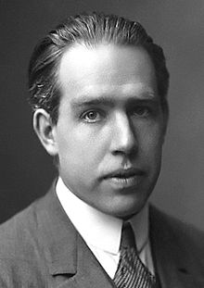
Come interpretare gli spettri atomici?
Nel 1913 Niels Bohr ideò un modello che descriva accuratamente le osservazioni. Si basava però su alcuni postulati:
Un elettrone in un atomo si muove in orbite circolari sotto l’influenza della forza di Coulomb.
Invece delle infinite orbite possibili solo quelle per cui il momento angolare orbitale è un multiplo di h/2π sono possibili.
In queste orbite gli elettroni sebbene accelerati non emettono radiazione.
Si ha invece emissione se un elettrone “salta” da un’orbita ad un’altra.
Niels Bohr
7/10/1885 – 18/11/1962

Slide 15
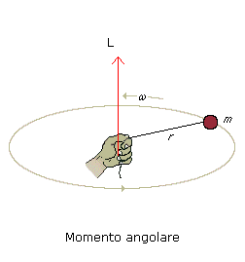
Momento angolare ed energia
Supponiamo di avere un elettrone in orbita circolare attorno ad un nucleo di carica Z ad una distanza r:
Forza di Coulomb: F = 1/4πε₀ Ze²/r²
Forza Centripreta: F = m v² / r
Momento Angolare: L = mvr
1/4πε₀ Ze²/r² = m v² / r
con un po’ di algebra…
mvr = n h/2π
r = 4πε₀ n² (h/2π) / (mZe²)

Slide 16
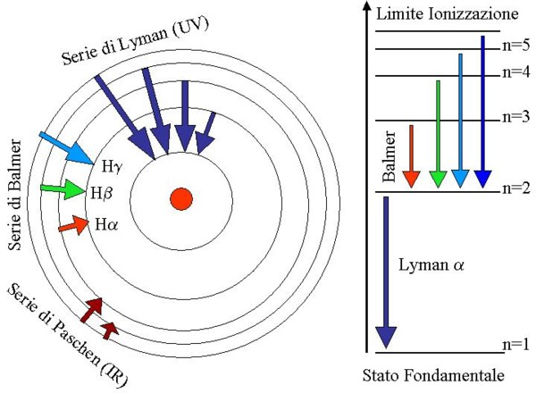
Livelli energetici
Sempre con un po’ di algebra…
Energia orbitale: E = {-mZ²e⁴ / [(4πε₀)² 2(h/2π)²]} 1/n² [n = 1,2,3…]
In pratica la quantizzazione del momento angolare orbitale degli elettroni porta alla quantizzazione dell’energia totale!

Slide 17
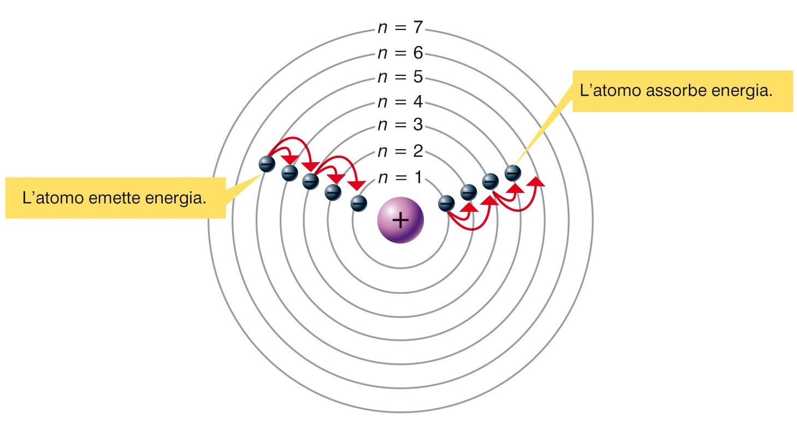

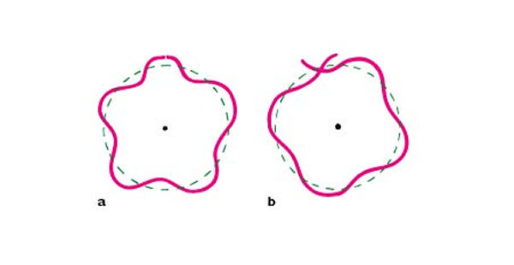
Emissione o assorbimento di fotoni
Conoscendo l’energia associata ad ogni livello, il “salto” di livello corrisponde ad assorbimento od emissione.
I livelli energetici “permessi” sono quelli per un numero intero di lunghezze d’onda si chiudono nella circonferenza.

Slide 18
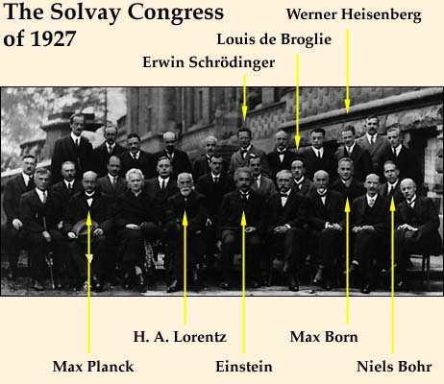
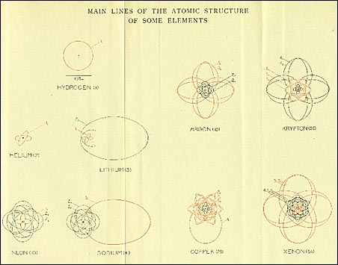
Meccanica Quantistica?
Il modello di Bohr, con sviluppo successivi (Sommerfield, ecc.) ha un grosso pregio: “funziona”.
Tuttavia ci sono anche una serie di fenomeni che in questo scenario non sono riproducibili (atomi a più elettroni, ecc.)
E, non ultimo, tutto lo scenario appare un po’ “artificioso”, mancante di coerenza intellettuale.

Slide 19
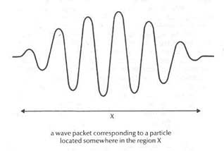

Verso la “moderna” meccanica quantistica…
Il concetto di quantizzazione era presente sotto diversi aspetti all’inizio del ‘900. Si pensi ai lavori di Einstein, Planck, de Broglie, ecc.
Il passo successivo avrà però delle caratteristiche diverse: introdurrà una maniera nuova di affrontare i problemi fisici con un approccio statistico anziché rigidamente deterministico.
Si arriva così ad un concetto fondamentale della moderna meccanica quantistica: quello di funzione d’onda.

Slide 20
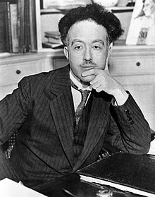
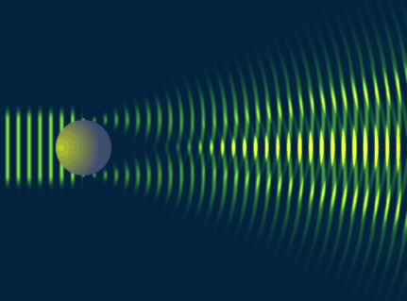

Dualismo onda-corpuscolo
Diverse evidenze sperimentali hanno mostrato come sia i fotoni che le particelle subatomiche possono essere descritte a seconda dei fenomeni come “particelle” o come “onde”.
Pensiamo, per esempio, ai fenomeni di interferenza e diffrazione.
Louis de Broglie
15/8/1892 – 19/3/1987

Slide 21
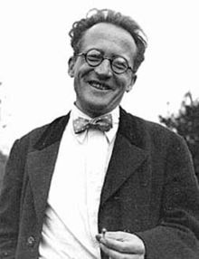

La funzione d’onda
L’idea di base è che lo “stato” di un sistema fisico dipenda dalla sua funzione d’onda, una funzione complessa delle coordinate spaziali e temporali.
Discutere di funzioni d’onda è complesso… e dire cose come: “è la proiezione di uno stato quantistico sulla base degli autostati di un’osservabile la cui dinamica è descritta dall’equazione di Schrödinger” non è che aiuti molto…
Erwin Schrödinger
12/8/1887 – 4/1/1961

Slide 22
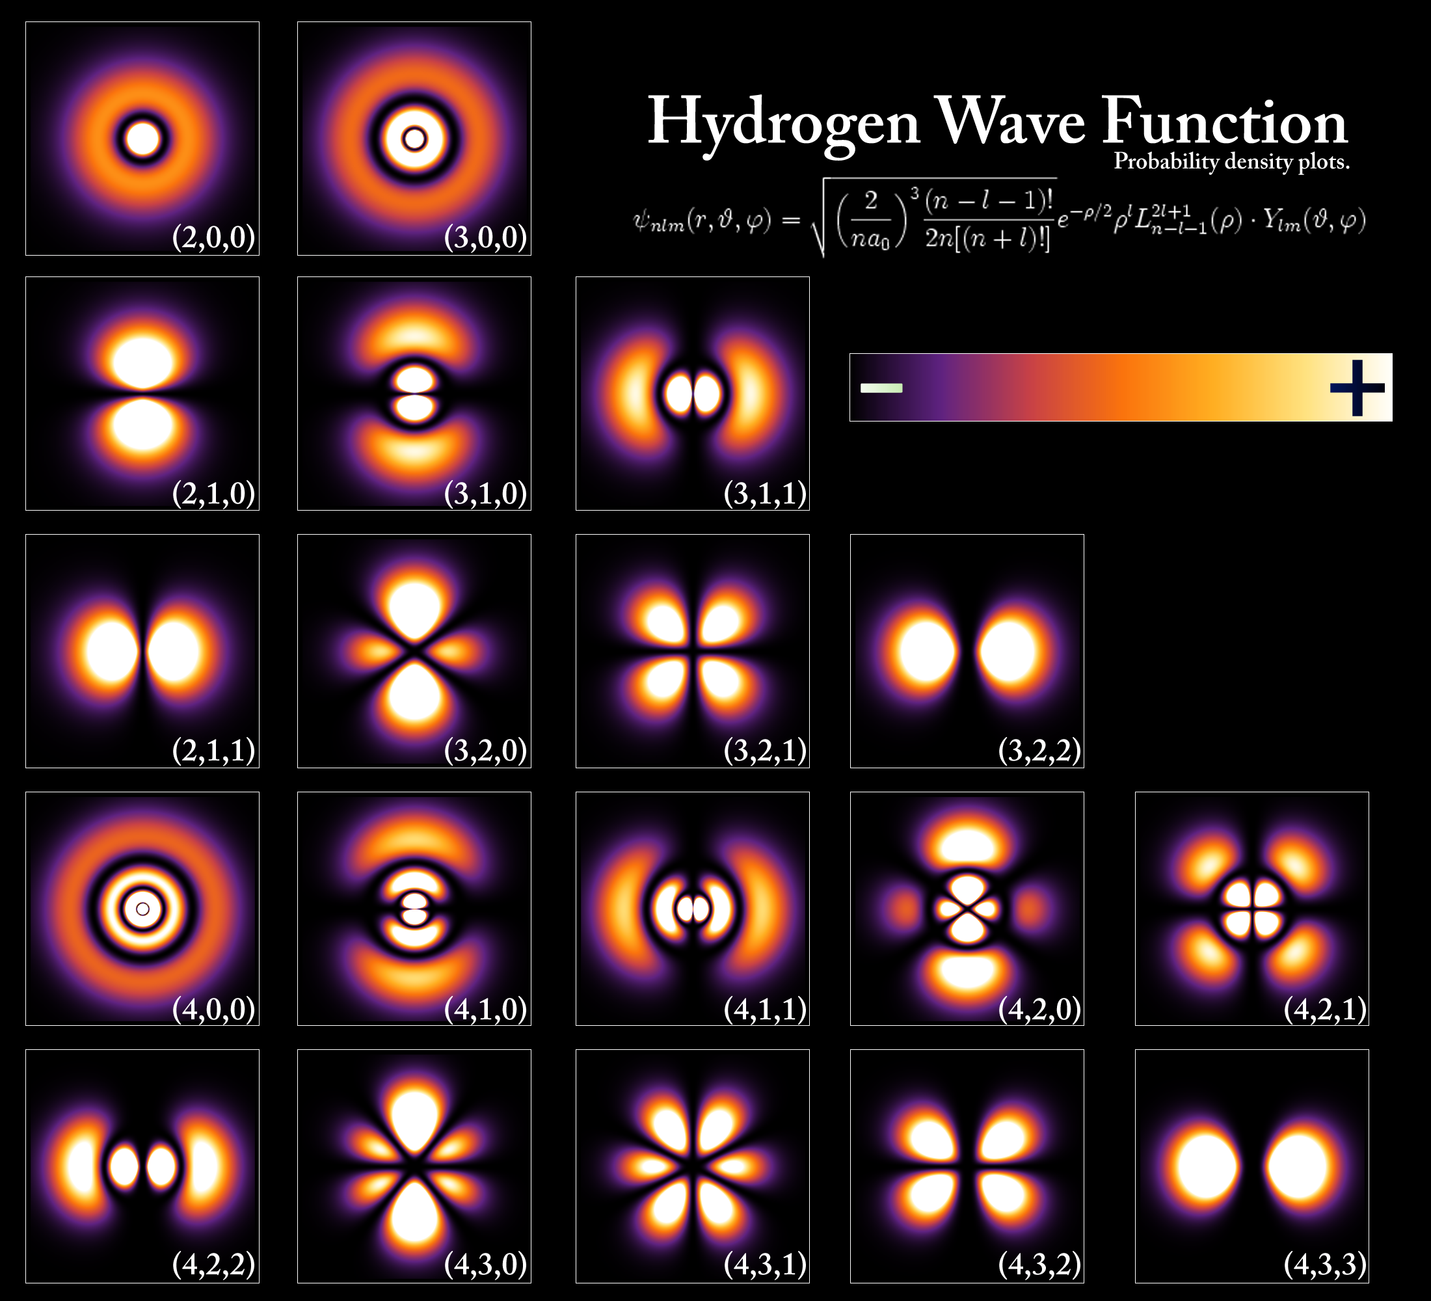

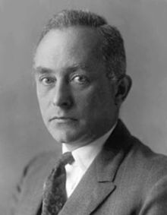
Proprietà (sunto…) delle funzioni d’onda…
La funzione d’onda è associata una “densità di probabilità” (interpretazione dovuta in realtà a Born)
Max Born
11/12/1882 – 5/1/1970

Slide 23
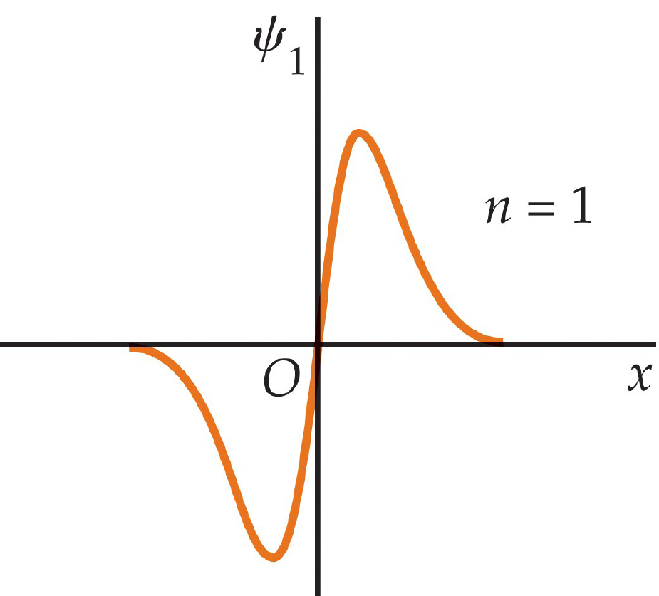
Vediamo un esempio semplice mono-dimensionale
Gli elettroni non saranno mai rivelati qui!
La probabilità di rivelare un elettrone è ∝ ψ²
Gli elettroni saranno con maggiore probabilità qui!
o qui!

Slide 24
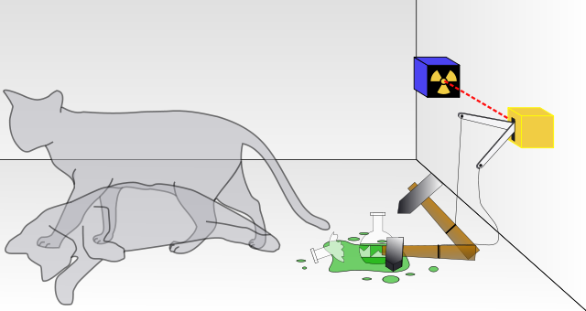
Ma cosa significa tutto quanto?
La meccanica quantistica funziona, e molto bene.
Rimane però sempre aperto un dibattito importante: è una buona “rappresentazione della realtà” o è la “realtà”?
Ad esempio il ben noto paradosso del gatto di Schrödinger

Slide 25

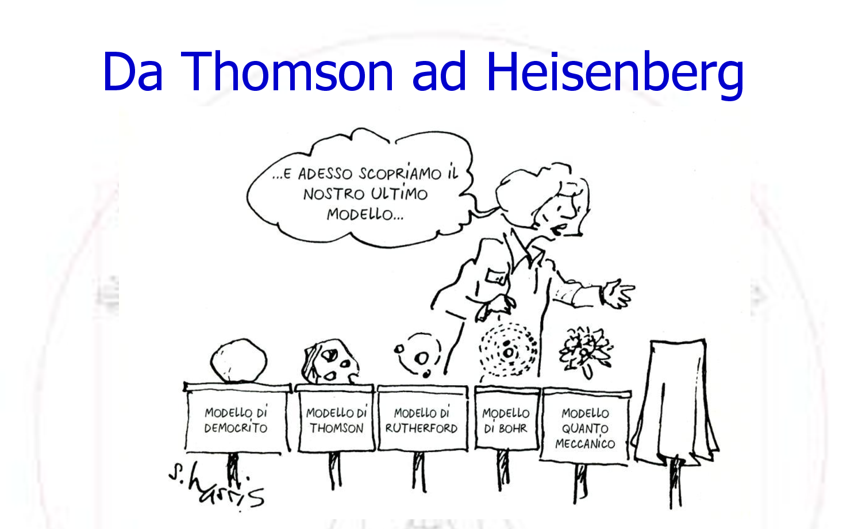
Grazie per l’attenzione!
http://mitescienza.blogspot.it

